Slide 1
Файлы и файловая система

Slide 2
Что такое файл?
Все программы и данные хранятся в долговременной (внешней) памяти компьютера в виде файлов.
Файл — это определенное количество информации (программа или данные), имеющее имя и хранящееся в долговременной (внешней) памяти.

Slide 3
Имя файла
Имя файла состоит из двух частей, разделенных точкой: собственно имя файла и расширение, определяющее его тип (программа, данные и т.д.).
Собственно имя файлу дает пользователь, а тип файла обычно задается программой автоматически при его создании.
Пример:
proba.txt
Измерения информации.doc
План урока.doc
Имя файла
расширение

Slide 4
Соглашение 8.3
До появления операционной системы Windows 95 на большинстве компьютеров IBM PC работала операционная система MS-DOS, в которой действовали весьма строгие правила присвоения имен файлам. Эти правила называют соглашением 8.3
По соглашению 8.3 имя файла может состоять из двух частей, разделенных точкой. Первая часть может иметь длину до 8 символов, а вторая часть (после точки) — до 3 символов. Вторая часть, стоящая после точки, называется расширением имени.
При записи имени файла разрешается использовать только буквы английского алфавита и цифры. Начинаться имя должно с буквы. Пробелы и знаки препинания не допускаются, за исключением восклицательного знака (!), тильды (~) и символа подчеркивания (_).

Slide 5
Длинные имена файлов
После введения в действие операционной системы Windows 95 требования к именам файлов стали существенно мягче. Они действуют и во всех последующих версия операционных систем Windows.
1. Разрешается использовать до 255 символов.
2. Разрешается использовать символы национальных алфавитов, в частности русского.
3. Разрешается использовать пробелы и другие ранее запрещенные символы, за исключением следующих девяти: /\:*?"<>|.
4. В имени файла можно использовать несколько точек. Расширением имени считаются все символы, стоящие за последней точкой.

Slide 6
Тип файла | Расширение
Исполняемые программы | exe, com
Текстовые файлы | txt, rtf, doc
Графические файлы | bmp, gif, jpg, png, pds, wmf
Web-страницы | htm, html
Звуковые файлы | wav, mp3, midi, kar, ogg
Видеофайлы | avi, mpeg, vob
Код (текст) программы на языках программирования | bas, pas, cpp
Анимационные | gif, swf
Архивные | rar, zip, arj, 7z

Slide 7
Файловая система
На каждом носителе информации (гибком, жестком или лазерном диске) может храниться большое количество файлов. Порядок хранения файлов на диске определяется установленной файловой системой.
Файловая система - это система хранения файлов и организации каталогов.

Slide 8
Файловая система
Файловая система – это совокупность файлов и папок и взаимосвязи между ними.
Различают одноуровневую файловую систему (например, файлы на дискете или флеш-карте) и многоуровневую, имеющую уровни вложенности (иерархическую).

Slide 9

Одноуровневая файловая система
Для дисков с небольшим количеством файлов (до нескольких десятков) удобно применять одноуровневую файловую систему, когда каталог (оглавление диска) представляет собой линейную последовательность имен файлов. Для отыскания файла на диске достаточно указать лишь имя файла.

Slide 10
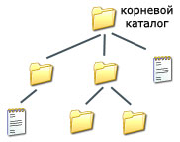
Многоуровневая иерархическая файловая система
Если на диске хранятся сотни и тысячи файлов, то для удобства поиска файлы организуются в многоуровневую иерархическую файловую систему, которая имеет «древовидную» структуру (имеет вид перевернутого дерева).

Slide 11
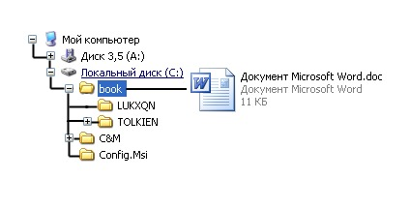
Многоуровневая файловая система

Slide 12
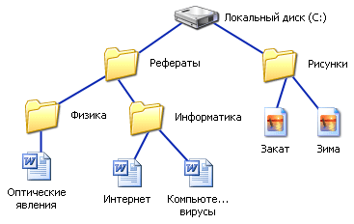
Путь к файлу
Для того чтобы найти файл в иерархической файловой структуре необходимо указать путь к файлу. В путь к файлу входят записываемые через разделитель "\" логическое имя диска и последовательность имен вложенных друг в друга каталогов, в последнем из которых находится данный нужный файл.
C:\Рефераты\
C:\Рефераты\Физика\
C:\Рефераты\Информатика\
C:\Рисунки\

Slide 13
Полное имя файла
Путь к файлу вместе с именем файла называют полным именем файла.
C:\Рефераты\Физика\Оптические явления.doc
C:\Рефераты\Информатика\Интернет.doc
C:\Рефераты\Информатика\Компьютерные вирусы.doc
C:\Рисунки\Закат.jpg
C:\Рисунки\ Зима.jpg

Slide 14
Папка
В операционной системе Windows вместо каталогов используется понятие «папка».
Папка – это объект Windows, предназначенное для объединения файлов и других папок в группы.
Понятие папки шире, чем понятие «каталог». В Windows на вершине иерархии папок находится папка Рабочий стол. (Следующий уровень представлен папками Мой компьютер, Корзина и Сетевое окружение (если компьютер подключен к локальной сети).

Slide 15
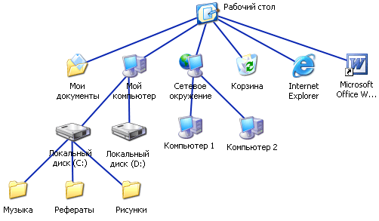
Иерархии папок Windows

Slide 16
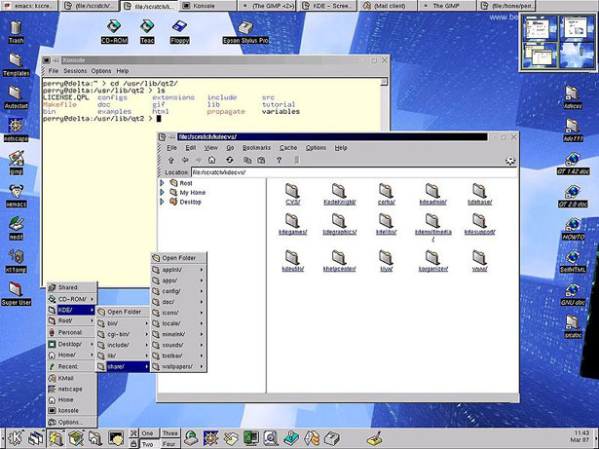
Файловая система Linux
Корневая папка всегда только одна, а все остальные папки в неё вложены, т.е. для пользователя файловая система представляет собой единое целое.

Slide 17
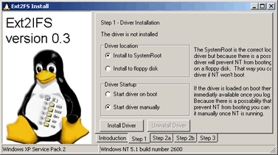
Файловая система Linux
В ОС Linux чаще всего используется файловая система ext3, в которой кластер может иметь размер от 1 до 8 Кбайт.

Slide 18
Стандартные действия с файлами
Такие действия с файлами, как «создать», «сохранить», «закрыть» можно выполнить только в прикладных программах («Блокнот», «Paint», …).
Действия «открыть», «переименовать», «переместить», «копировать», «удалить» можно выполнить в системной среде.

Slide 19
Операции с файлами и папками
Копирование
Перемещение
Удаление
Переименование

Slide 20
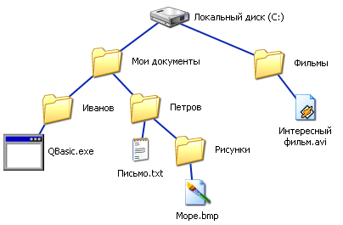
Запишите полные имена всех файлов
?

Slide 21
Постройте дерево каталогов
?
C:\Рисунки\Природа\Небо.bmp
C:\Рисунки\Природа\Снег.bmp
C:\Рисунки\Компьютер\Монитор.bmp
C:\Мои документы\Доклад.doc

Slide 22
Перемещаясь из одного каталога в другой, пользователь последовательно посетил каталоги DOC, USER, SCHOOL, A:\, LETTER, INBOX. При каждом перемещении пользователь либо спускался в каталог на уровень ниже, либо поднимался на уровень выше. Каково полное имя каталога, из которого начал перемещение пользователь?
1) A:\DOC
2) A:\LETTER\INBOX
3) А:\SCHOOL\USER\DOC
4) А:\DOC\USER\SCHOOL
?

Slide 23
Маска
маска служит для обозначения (выделения) группы файлов, имена которых имеют общие свойства, например, общее расширение
в масках, кроме «обычных» символов (допустимых в именах файлов) используются два специальных символа: звездочка «*» и знак вопроса «?»;
звездочка «*» обозначает любой количество любых символов, в том числе, может обозначать пустую последовательность;
знак вопроса «?» обозначает ровно один любой символ

Slide 24
?
Определите, какое из указанных имен файлов удовлетворяет маске: ?hel*lo.c?*
1) hello.c 2) hello.cpp
3) hhelolo.cpp 4) hhelolo.c

Slide 25
?
Для групповых операций с файлами используются маски имен файлов. Маска представляет собой последовательность букв, цифр и прочих допустимых в именах файлов символов, в которых также могут встречаться следующие символы: Символ «?» (вопросительный знак) означает ровно один произвольный символ. Символ «*» (звездочка) означает любую последовательность символов произвольной длины, в том числе «*» может задавать и пустую последовательность. Определите, по какой из масок будет выбрана указанная группа файлов:
1234.xls
23.xml
234.xls
23.xml
1) *23*.?x*
2) ?23?.x??
3) ?23?.x*
4) *23*.???

Slide 26
Сортировка файлов
при выводе списка имен файлов они могут быть отсортированы по имени, типу (расширению), дате последнего изменения, размеру; это не меняет их размещения на диске;
если установлена сортировка по имени или типу, сравнение идет по кодам символов, входящих в имя или в расширение

Slide 27
?
Каталог содержит файлы с именами
а) q.c
б) qq.cpp
в) qq.c
г) q1.c1
д) qaa.cmd
е) q12.cpp
Определите, в каком порядке будут показаны файлы, если выбрана сортировка по типу (по возрастанию).
1) авгдбе 2) авгдеб 3) абвгде 4) авдбег

